Slide 1

Atena Usługi Informatyczne i Finansowe S.A. ul. Rzemieślnicza 33, 81-855 Sopot, t: + 48 58 768 07 00 , f: + 48 58 768 07 01
Oddział w Warszawie, ul. Grzybowska 80/82, 00-844 Warszawa, t: + 48 22 654 32 81, f: + 48 22 654 24 11 ^{1 / x}
BigDecimal i pieniądze w Javie
Michał Hoffmann Gdańsk, 2017-05-28

Slide 2
Typy proste double, float nie nadają się do reprezentowania wartości pieniężnych
System.out.println(1.03d - 0.42d);
0.6100000000000001
double[] numbers = new double[] { 0.1, 0.2, 0.3, 0.4, 0.5, 0.6, 0.7, 0.8, 0.9 };
for (double nb : numbers) {
System.out.format("1 + nb - nb = nb - nb + 1 dla %s to %s: (%s, %s)\n", nb, 1 + nb - nb == nb - nb + 1, 1 + nb - nb, nb - nb + 1);
}
1 + nb - nb = nb - nb + 1 dla 0.1 to true: (1.0, 1.0)
1 + nb - nb = nb - nb + 1 dla 0.2 to true: (1.0, 1.0)
1 + nb - nb = nb - nb + 1 dla 0.3 to true: (1.0, 1.0)
1 + nb - nb = nb - nb + 1 dla 0.4 to false: (0.9999999999999999, 1.0)
1 + nb - nb = nb - nb + 1 dla 0.5 to true: (1.0, 1.0)
1 + nb - nb = nb - nb + 1 dla 0.6 to true: (1.0, 1.0)
1 + nb - nb = nb - nb + 1 dla 0.7 to true: (1.0, 1.0)
1 + nb - nb = nb - nb + 1 dla 0.8 to true: (1.0, 1.0)
1 + nb - nb = nb - nb + 1 dla 0.9 to false: (0.9999999999999999, 1.0)

Slide 3
Typ BigDecimal
Skala oraz tryby zaokrągleń
HALF_UP |  |  | HALF_DOWN |  |  | HALF_EVEN |  |  | CEILING |  |  | DOWN |  |  | FLOOR |  |  | UP
5.5 | 6 |  | 5.5 | 5 |  | 5.5 | 6 |  | 5.5 | 6 |  | 5.5 | 5 |  | 5.5 | 5 |  | 5.5 | 6
2.5 | 3 |  | 2.5 | 2 |  | 2.5 | 2 |  | 2.5 | 3 |  | 2.5 | 2 |  | 2.5 | 2 |  | 2.5 | 3
1.6 | 2 |  | 1.6 | 2 |  | 1.6 | 2 |  | 1.6 | 2 |  | 1.6 | 1 |  | 1.6 | 1 |  | 1.6 | 2
1.1 | 1 |  | 1.1 | 1 |  | 1.1 | 1 |  | 1.1 | 2 |  | 1.1 | 1 |  | 1.1 | 1 |  | 1.1 | 2
1.0 | 1 |  | 1.0 | 1 |  | 1.0 | 1 |  | 1.0 | 1 |  | 1.0 | 1 |  | 1.0 | 1 |  | 1.0 | 1
-1.0 | -1 |  | -1.0 | -1 |  | -1.0 | -1 |  | -1.0 | -1 |  | -1.0 | -1 |  | -1.0 | -1 |  | -1.0 | -1
-1.1 | -1 |  | -1.1 | -1 |  | -1.1 | -1 |  | -1.1 | -1 |  | -1.1 | -1 |  | -1.1 | -2 |  | -1.1 | -2
-1.6 | -2 |  | -1.6 | -2 |  | -1.6 | -2 |  | -1.6 | -1 |  | -1.6 | -1 |  | -1.6 | -2 |  | -1.6 | -2
-2.5 | -3 |  | -2.5 | -2 |  | -2.5 | -2 |  | -2.5 | -2 |  | -2.5 | -2 |  | -2.5 | -3 |  | -2.5 | -3
-5.5 | -6 |  | -5.5 | -5 |  | -5.5 | -6 |  | -5.5 | -5 |  | -5.5 | -5 |  | -5.5 | -6 |  | -5.5 | -6

Slide 4
Operacje
Dodawanie
BigDecimal r1 = bd.add(bd2);
Odejmowanie
BigDecimal r2 = bd3.subtract(bd4);
Mnożenie
BigDecimal r3 = bd4.multiply(bd);
Dzielenie
BigDecimal r4 = bd.divide(bd2);
Uwaga. Przy dzieleniu, gdy niezgodne są scale, klasa może zgłosić wyjątek:
java.lang.ArithmeticException: Non-terminating decimal expansion; no exact representable decimal result

Slide 5
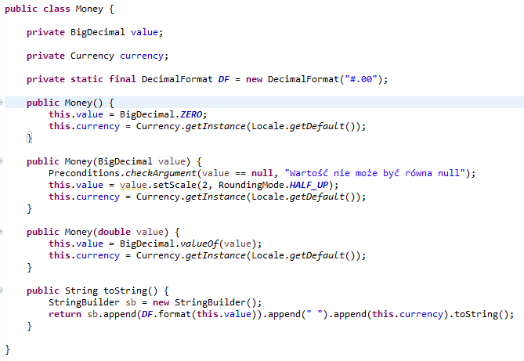
Zaimplementujmy sobie klasę Money …

Slide 6
Biblioteka JODA MONEY
<!-- https://mvnrepository.com/artifact/org.joda/joda-money -->
<dependency>
<groupId>org.joda</groupId>
<artifactId>joda-money</artifactId>
<version>0.12</version>
</dependency>

Slide 7


DZIĘKUJĘ
Atena Usługi Informatyczne i Finansowe S.A. ul. Rzemieślnicza 33, 81-855 Sopot, t: + 48 58 768 07 00 , f: + 48 58 768 07 01
Oddział w Warszawie, ul. Grzybowska 80/82, 00-844 Warszawa, t: + 48 22 654 32 81, f: + 48 22 654 24 11 ^{14 / x}
Michał Hoffmann
Atena Usługi Informatyczne i Finansowe S.A. ul. Rzemieślnicza 33, 81-855 Sopot, t: + 48 58 768 07 00 , f: + 48 58 768 07 01
Oddział w Warszawie, ul. Grzybowska 80/82, 00-844 Warszawa, t: + 48 22 654 32 81, f: + 48 22 654 24 11

